Slide 1
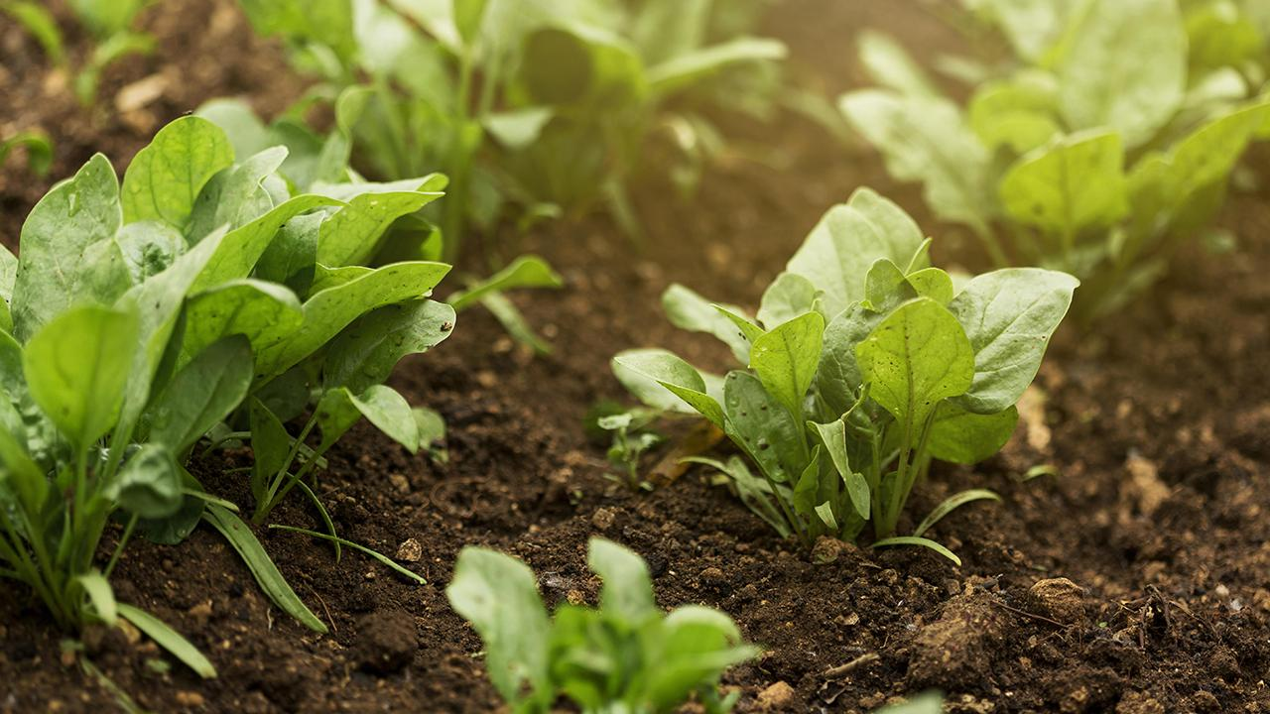
OCHI
Искусственный интеллект в АПК
Бочкарёв Михаил
Исаева Мария
Foodnet, направление 13

Slide 2
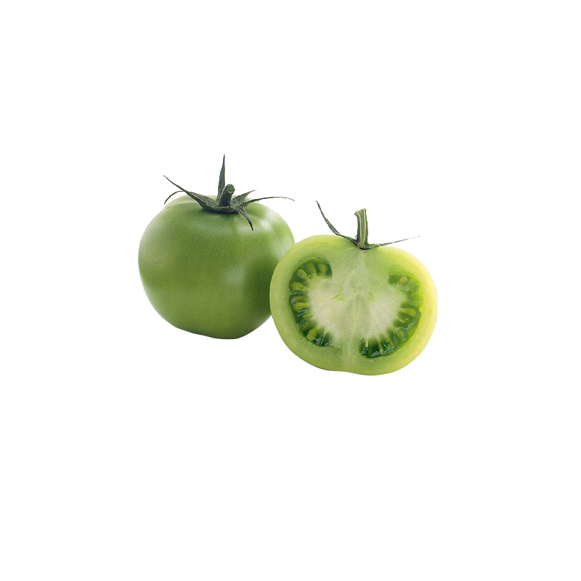
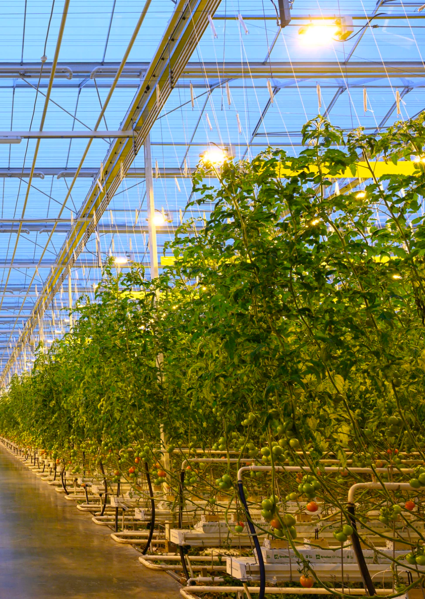
О нас
Автоматизированная система теплицы, в которой от человека требуется только изначальная
рассадка растений. В теплице осуществляется постоянный контроль и регулирование
микроклимата благодаря различным датчикам влажности, температуры, СО2 и так далее ИИ
собирает информацию и в режиме реального времени изменяет параметры для определенных
видов растений. Главная особенность: робот для сборки урожая. Он ездит по рядам, оценивает
состояние плода с помощью камер и, если плод удовлетворяет требованиям – собирает его.

Slide 3

Актуальность
Модернизация производства
Заинтересованность государства в развитии ИИ отрасли
Жизненно необходимая отрасль (производство пищи)

Slide 4
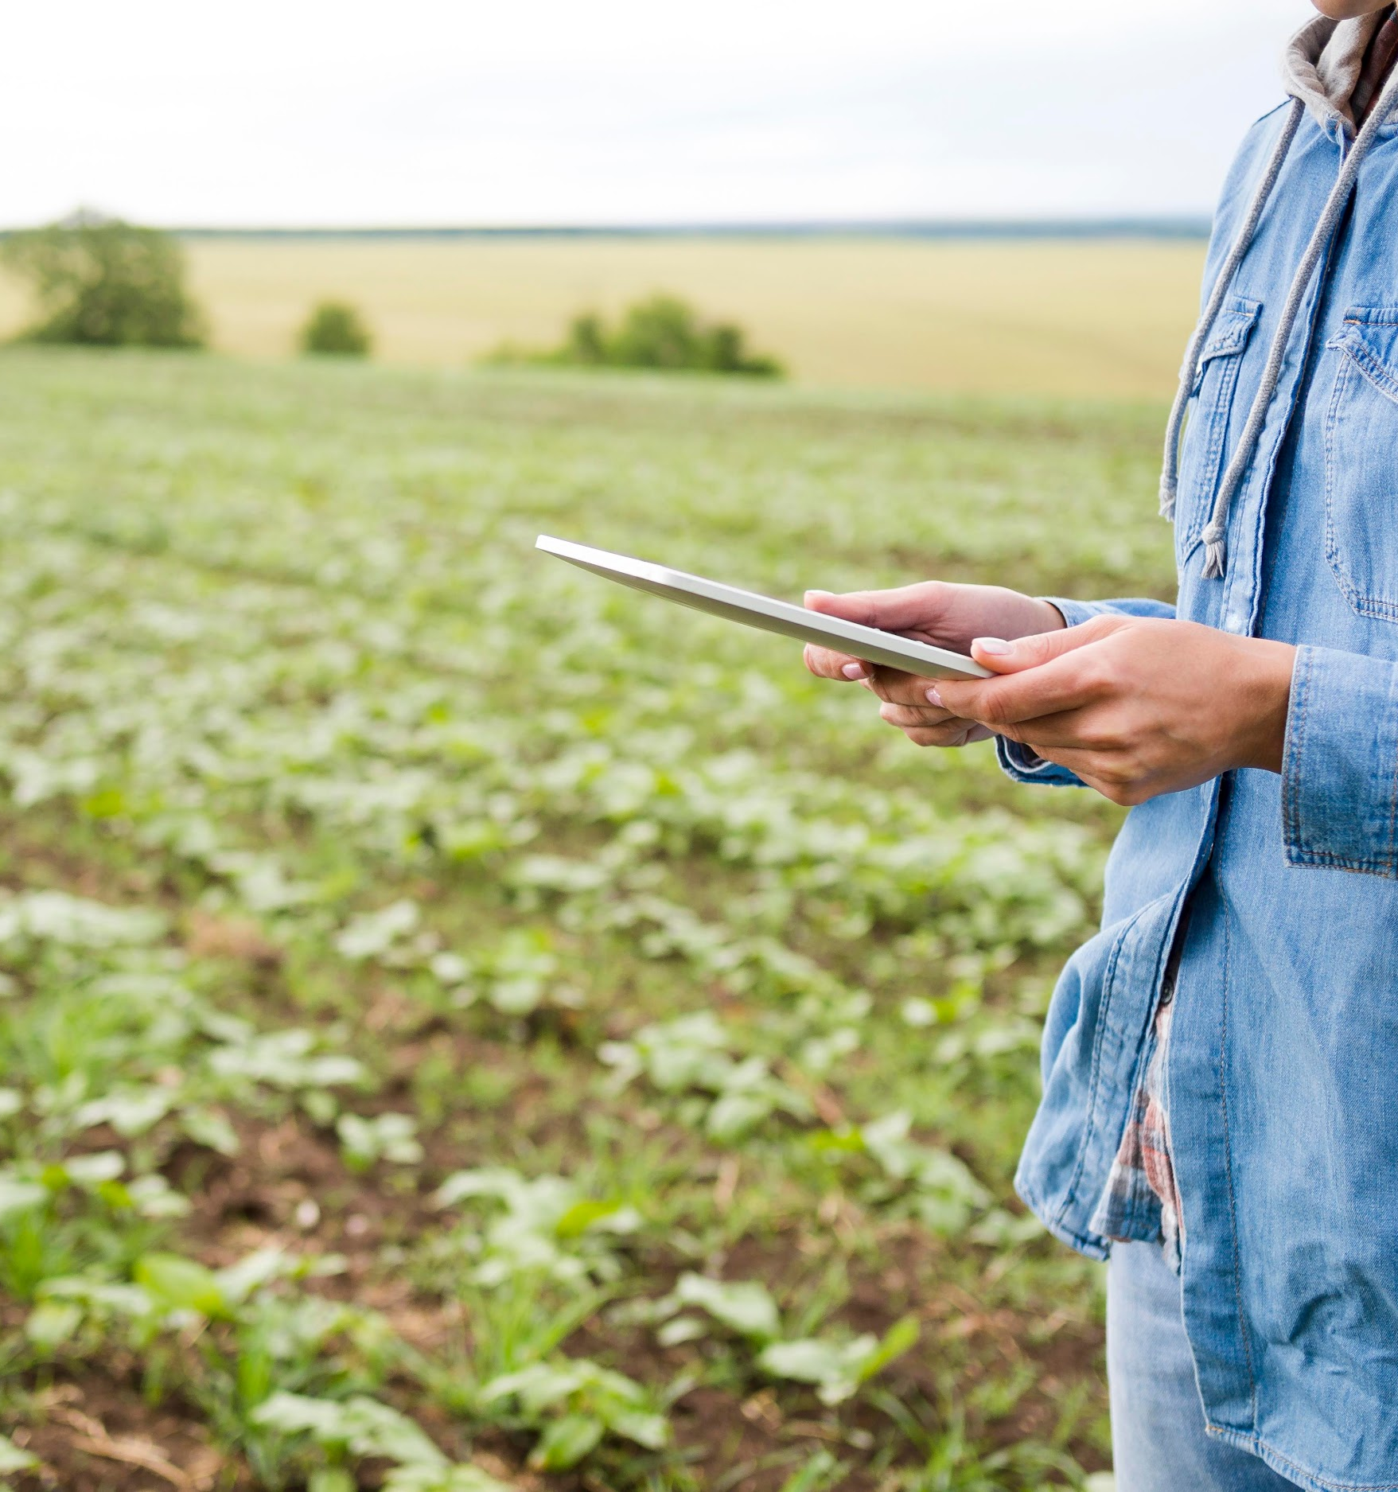
Портрет потенциального клиента
Крупный бизнес в сфере аграрной промышленности
Основные метрики:
- Годовой оборот от 14,9 миллиарда рублей
- Возраст компании от 7-11 лет
- Организационно правовые формы: ООО, ОАО

Slide 5
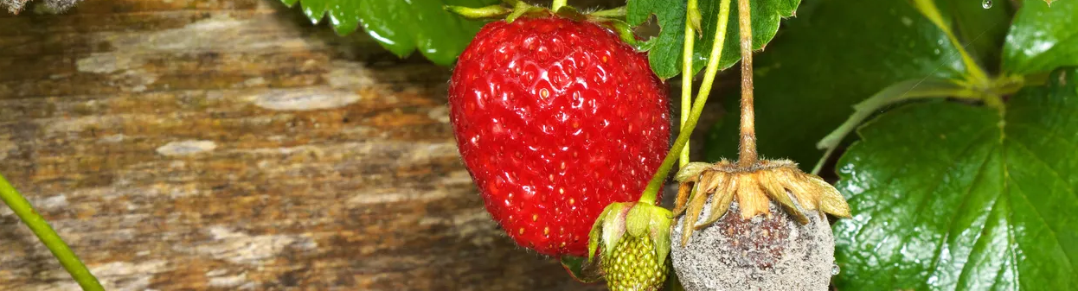
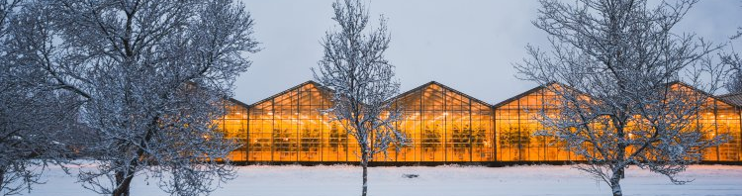
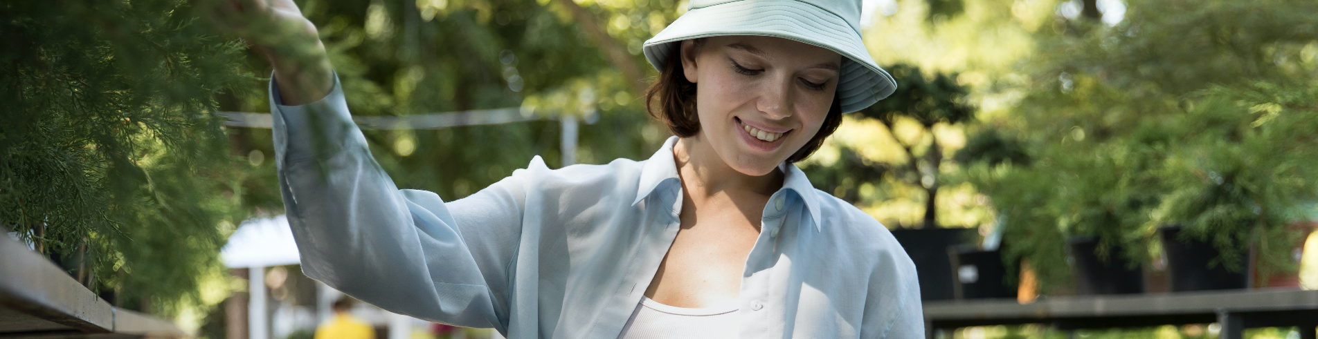
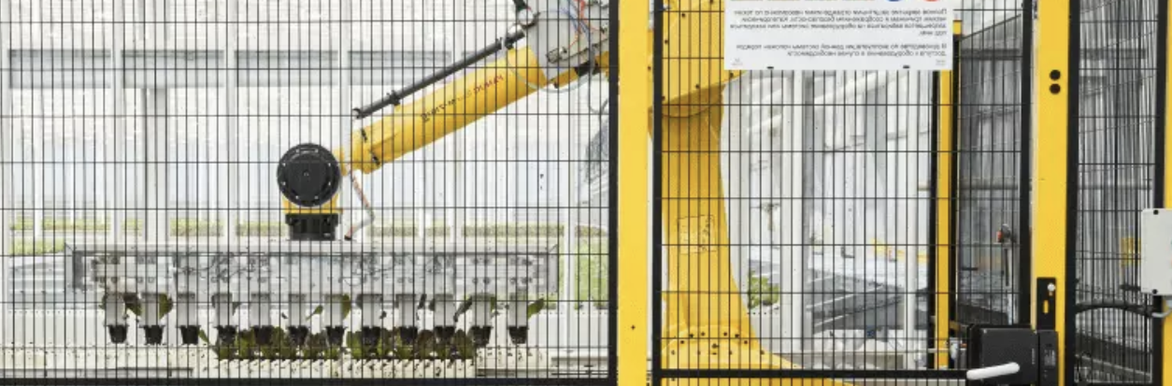
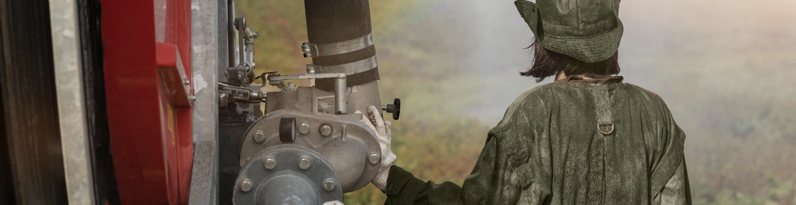
Проблемы потребителя
Потеря большого количества урожая из-за недостаточного контроля роста
Возможность выращивать при любых условиях
Заменяет человеческий труд по сбору а также ускоряет его в несколько раз

Slide 6



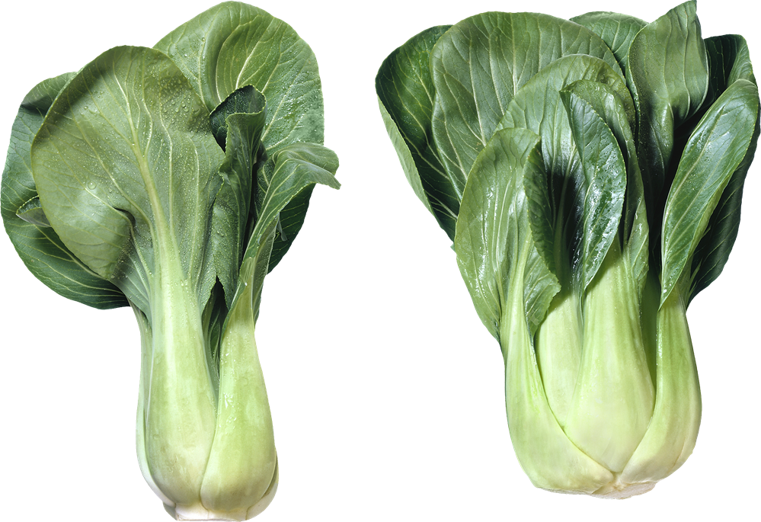
Конкуренты
 | ИИ | Масштаб | Роботизированность
Neptune is very far away from us
Jupiter is the biggest planet
✓
✓
✖
✓
✖
✖
✓
✖
✓

Slide 7
Технологическое решение
Промышленный тепличный комплекс с ИИ
Робот с ИИ для сборки урожая (адаптированный под конкретные задачи по сбору)
ПО: настройка и поддержание работоспособности всех продуктов (за плату в виде подписки)

Slide 8
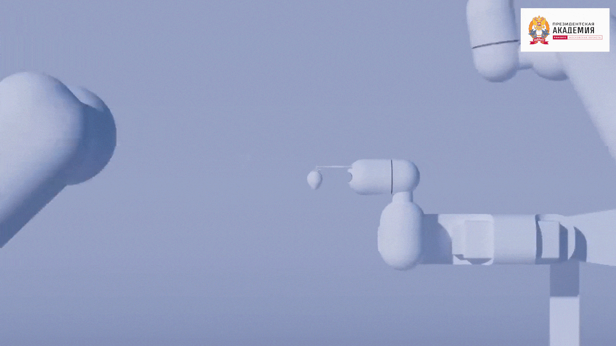


Slide 9
Плановый размер инвестиций
15 300
1 000 000
01
Открытие ООО
04
Маркетинг
29 310 000
16 200 000
02
Разработка и
обучение ИИ
05
Заработная плата сотрудников (год)
500 000
3 100 000
03
Разработка робота
06
Аренда офиса и специальной техники

Slide 10
Экономические показатели
114 166 400 руб.
1,43 года
Чистая прибыль
Срок окупаемости
70%
48 755 625,00
Рентабельность
NPV

Slide 11
Экономические показатели
81%
2.63
IRR
PI
142 708 000 рублей
163 092 000 рублей
Выручка
Затраты
2
Точка безубыточности

Slide 12
Экономические показатели (клиент)
2
518 000 рублей
Количество клиентов в год
Привлечение одного клиента
93 310 000 рублей
152 900 000 рублей
Прибыль на одного клиента
Выручка на одного клиента

Slide 13
Риски
Нарушение сроков поставки заказчику
Некачественные материалы
Сбой серверов
Ошибка в подготовке ИИ

Slide 14
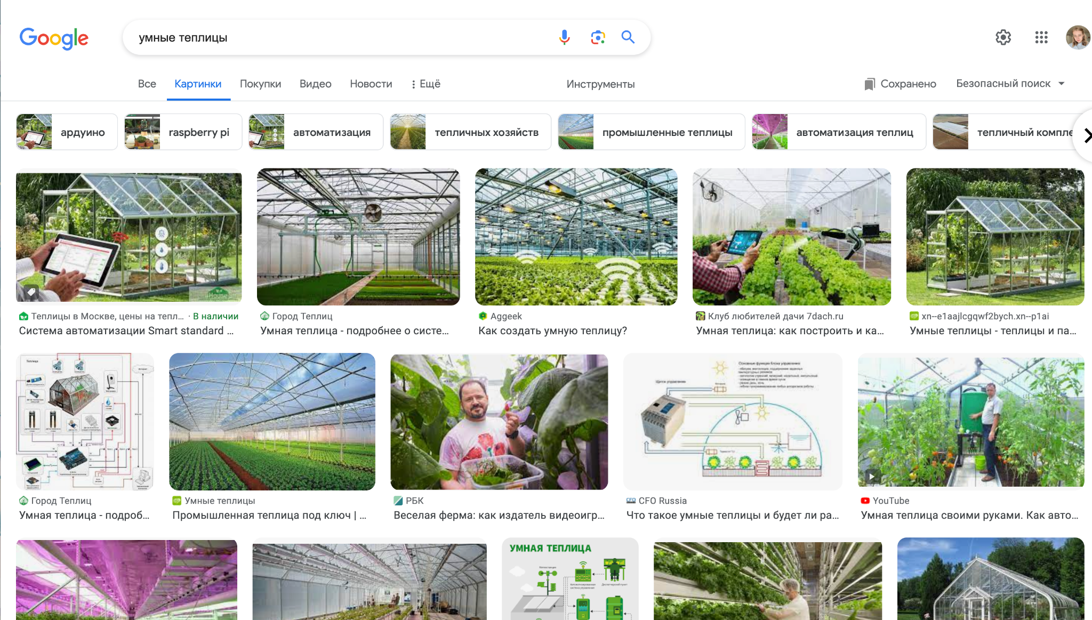
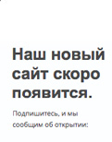
Каналы продвижения и сбыта продукции
Таргетированная реклама
Корпаративная почта
Сайт компании

Slide 15
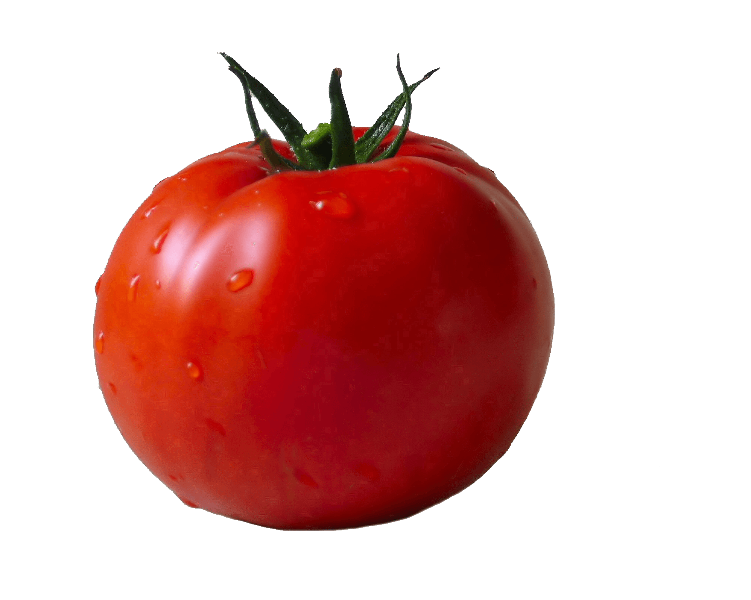
План развития
01.03.2024 – 01.09.2024
15.01.2025 – 15.08.2025
Доработка продукта
01.10.2024 – 30.12.2024
Создание проекта
01.09.2025
Привлечение и сбор средств
Выход на рынок

Slide 16
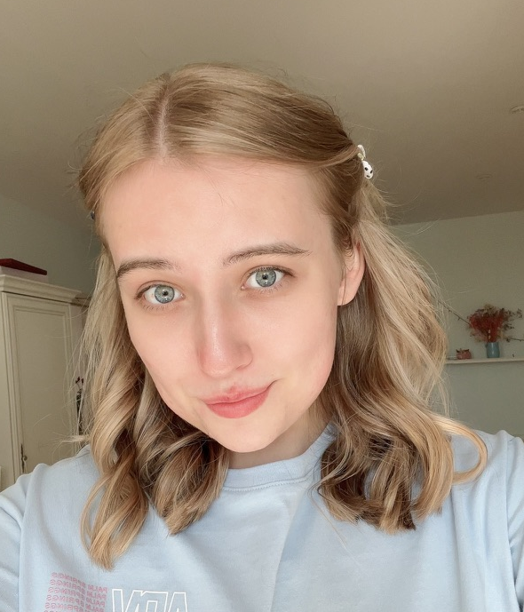
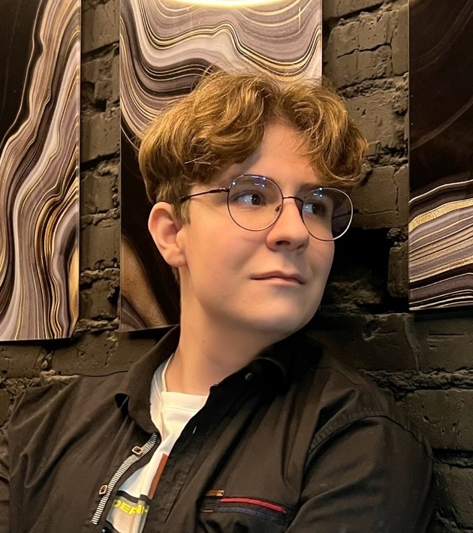
Наша команда
Исаева Мария
Бочкарёв Михаил

